Slide 1


Plan de negocio y mapa estratégico

Slide 2
Mercado

Slide 3

Xiaomi opera en varios mercados a nivel mundial y es uno de los mayores fabricantes de smartphones

Slide 4
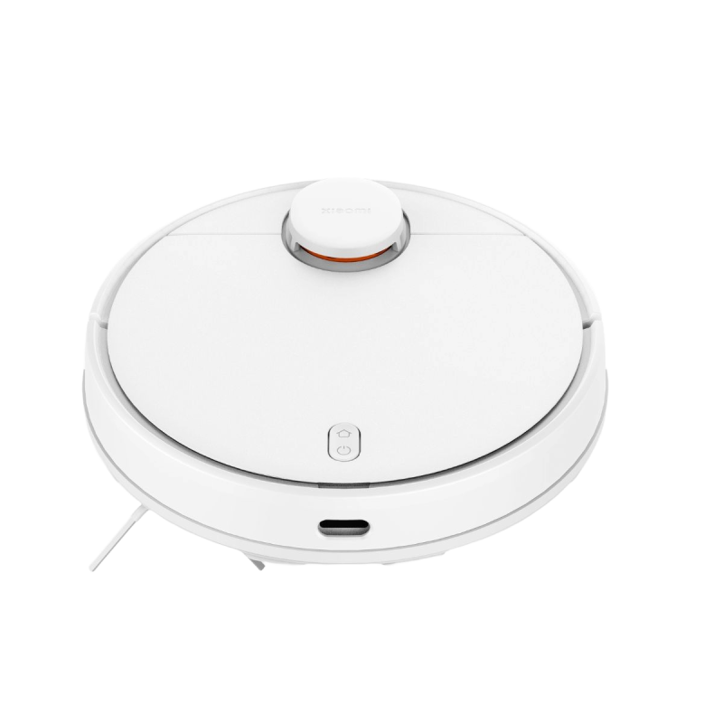
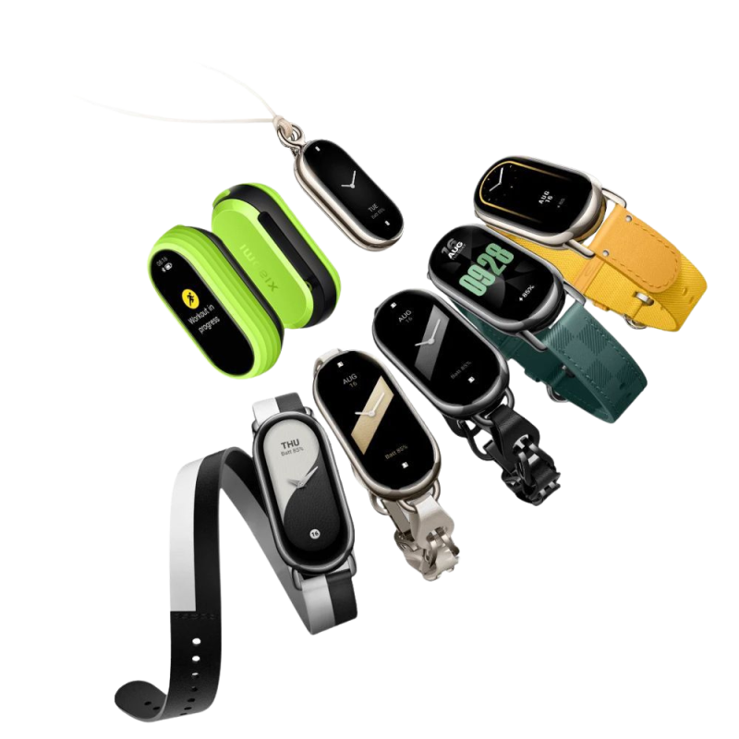
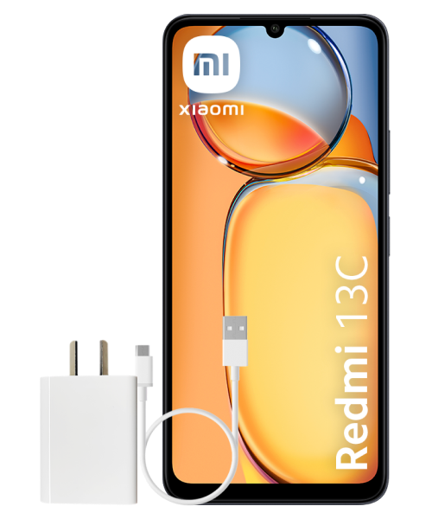
Fabrica dispositivos electrónicos cómo:
Smartphones
Electrodomésticos
Accesorios
Servicios en línea

Slide 5

Logró posicionarse entre las primeras posiciones en cuanto a ventas

Slide 6
Competencia

Slide 7

La competencia en el sector tecnológico es muy alta.
Varios competidores están establecidos hace muchos años

Slide 8
Principales competidores
Apple
Samsung
Oppo
Huawei

Slide 9

Apple

Slide 10
Una de las empresas más reconocidas y exitosas de la industria tecnológica
Tiene varias estrategias para mantenerse cómo líder en la industria tecnológica

Slide 11
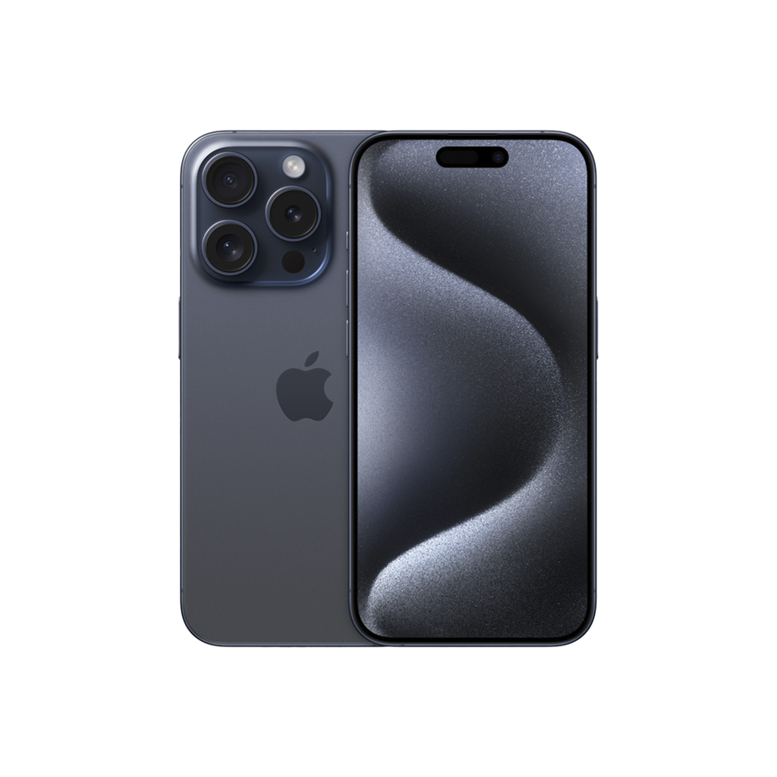
Apple se enfoca en la innovación y desarrollo de productos únicos.
Apunta a crear productos elegantes y fáciles de usar

Slide 12
Fidelización
Busca que los clientes sean fieles
Se destaca el servicio de atención al cliente
Resolver problemas
Ofrecer asesoramiento

Slide 13


Puntos débiles
Ecosistema cerrado
Precios elevados

Slide 14


Slide 15
Multinacional con sede en Corea del Sur
Uno de los líderes en la industria de la electrónica

Slide 16
Amplia gama de productos
Teléfonos inteligentes
Televisores
Electrodomésticos

Slide 17
Estrategia
Diversificación de productos
Abarcar distintos segmentos de mercado
Atender las necesidades y requerimientos del mercado
Crear un ecosistema como el de Apple

Slide 18
Punto débil
Percepción de la calidad por parte de los clientes
Ejemplo: Galaxy Note 7 y sus fallos de batería

Slide 19


Slide 20
Empresa de tecnología con sede en China
Se destaca en la fabricación de Smartphones con el cuarto puesto a nivel global

Slide 21
Estrategia
Similar a la de Xiaomi
Ofrecer productos de alta calidad a precios competitivos

Slide 22
Punto débil
Oppo tiene gran presencia en China y continente asiatico
Dificultades para expandirse en el mercado internacional

Slide 23


Slide 24
Empresa de tecnología con sede en China
Gran presencia en el mercado internacional y compite fuertemente con Xiaomi en China

Slide 25
Estrategia
Diversificación de productos
Abarcar diferentes segmentos de mercado fabricando distintos productos

Slide 26
Punto débil
Estados Unidos restringe a Huawei en el 2019
Le bloquea los servicios de Google
Sus ingresos totales aumentaron un 18% ese año

Slide 27
Filosofía del Negocio

Slide 28
Visión del negocio

Slide 29
Convertirse en una de las empresas más queridas y populares
Aspira a ser reconocida por ofrecer productos innovadores, de calidad y accesibles
Esfuerzo por establecer una presencia global sólida

Slide 30

Su visión es crear una comunidad global de Mi Fans

Slide 31
Una frase que describe a Xiaomi según Xiaomi
"Ser amigos de los usuarios y ser la mejor empresa para ellos"

Slide 32
Podemos justificar esta visión del negocio porque…

Slide 33

Xiaomi tiene la intención de crear una relación duradera con los usuarios

Slide 34

Motiva a los empleados a trabajar juntos para lograr el objetivo
La promesa de productos innovadores inspira al personal

Slide 35

Desafío grande, difícil y audaz, requiere esfuerzo continuo e innovación

Slide 36

Ha demostrado su capacidad para innovar y ofrecer productos de alta calidad a precios accesibles

Slide 37
Misión del negocio

Slide 38
Llevar la tecnología de vanguardia a todo el mundo y hacerla accesible
Romper barreras entre personas y la innovación
Ser la primera marca China que triunfe Demostrar que es de calidad

Slide 39

El fundador de Xiaomi dijo en el 2015
"La misión de Xiaomi es cambiar la opinión del mundo hacia los productos chinos"

Slide 40
Podemos validar esta misión del negocio porque…

Slide 41
Es inspiradora, genera impacto positivo en los consumidores y en la industria
Existe una necesidad de tecnología avanzada a precios accesibles
Xiaomi ha demostrado su compromiso a la accesibilidad tecnológica

Slide 42
Valores de la organización

Slide 43
Innovación
Constantemente busca nuevas ideas y tecnologías y fomenta un ambiente creativo para los empleados

Slide 44
Calidad
Se compromete a ofrecer productos y servicios de alta calidad, usa controles muy estrictos para asegurarlo

Slide 45
Integridad
Se esfuerza por establecer relaciones de confianza y cumplir sus compromisos, valora la honestidad y la transparencia

Slide 46
Enfoque en el usuario
Las decisiones se bajan en el usuario, se retroalimenta de los usuarios para mejorar sus productos

Slide 47
Pasión por la excelencia
Busca superar límites y sorprender a sus usuarios con productos y servicios

Slide 48
Colaboración
Cree y fomenta el trabajo en equipo, valor las ideas y promueve un ambiente donde crecer profesionalmente

Slide 49
Productos y servicios

Slide 50
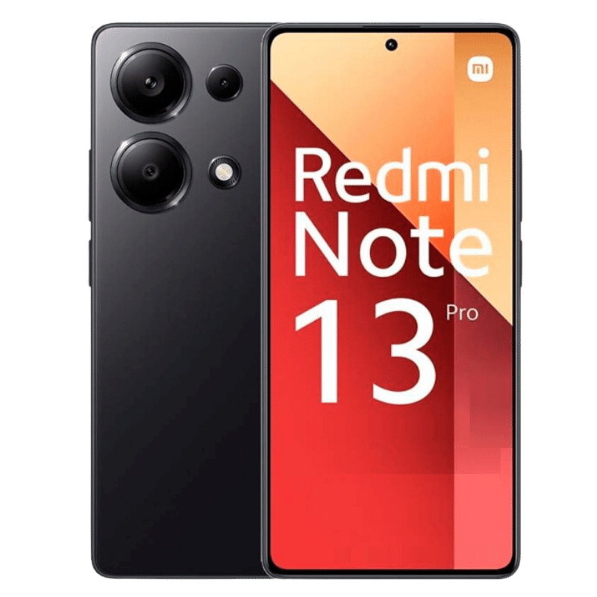
Smartphones
Xiaomi es reconocida por ofrecer teléfonos inteligentes de alta calidad, con tecnología avanzada a precios competitivos

Slide 51
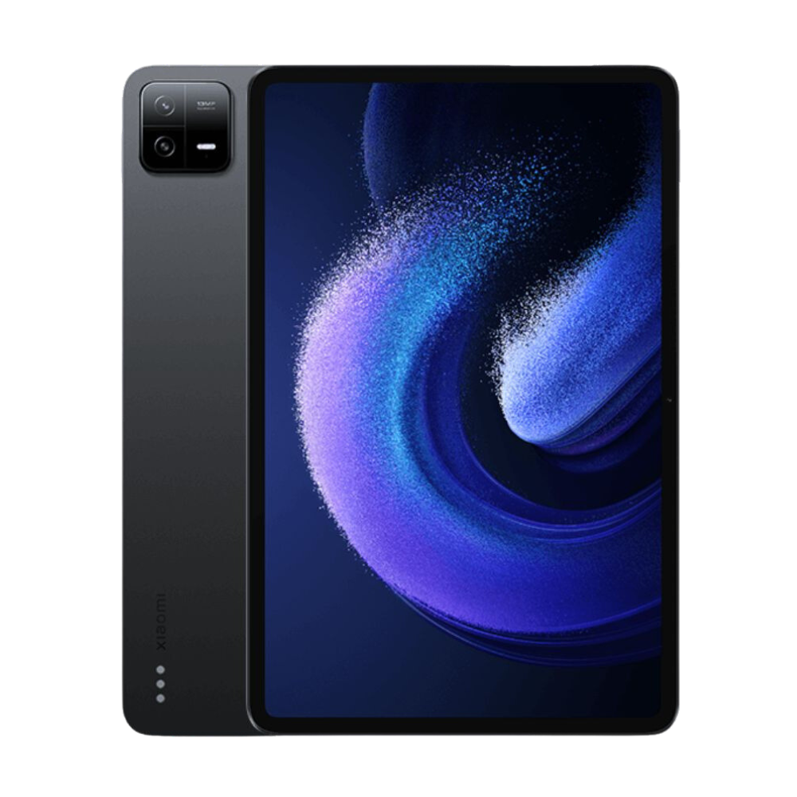
Ordenadores y Tablets
Xiaomi se movió al mercado de ordenadores y tablets, ofreciendo productos como Xiaomi Mi Pad 6s Pro y Xiaomi Mi Notebook Air

Slide 52
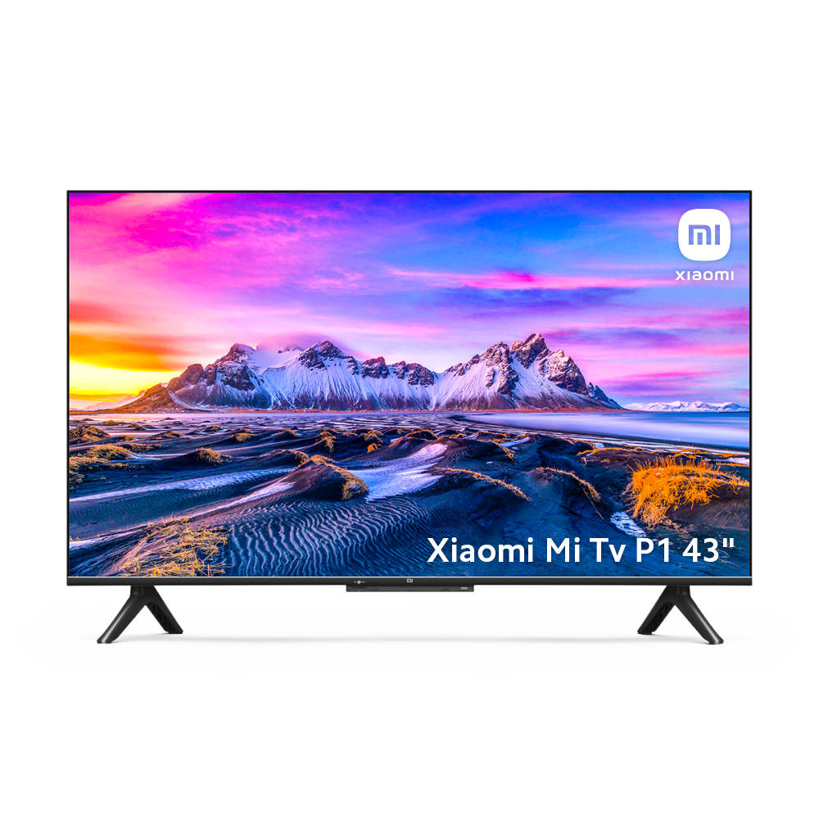
Smart TVs
También ofrece algunos televisores inteligentes, alguno de esos modelos son Redmi Smart TV X50, X55, X65

Slide 53
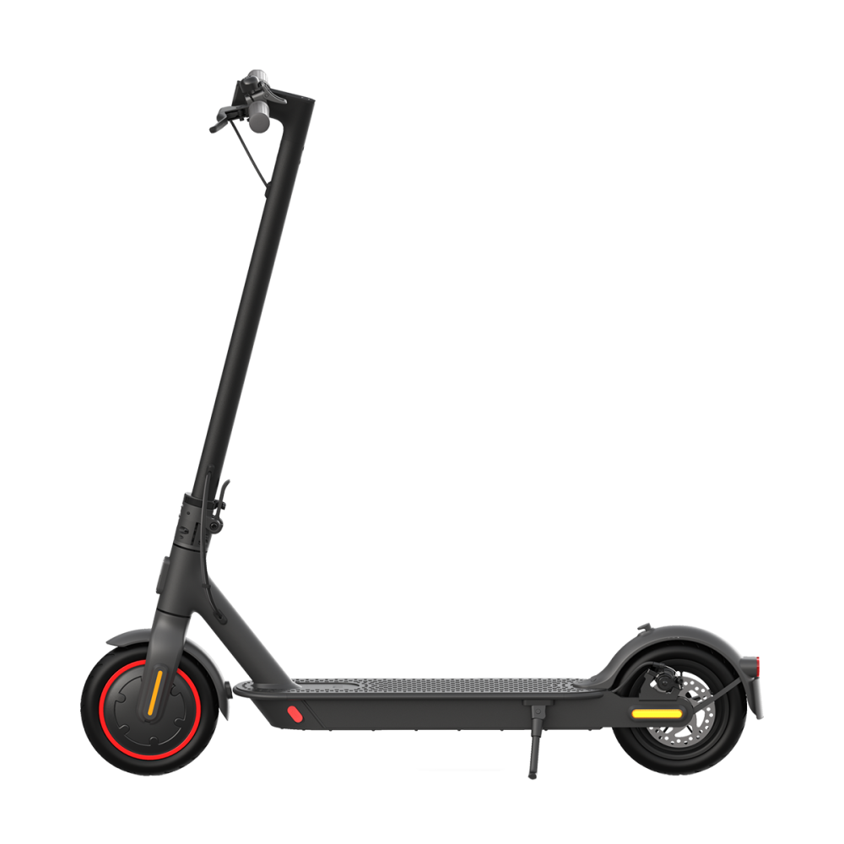
Vehículos eléctricos
Recientemente lanzó un auto eléctrico y su objetivo es superar a Tesla
Ofrece también patinetes eléctricos

Slide 54
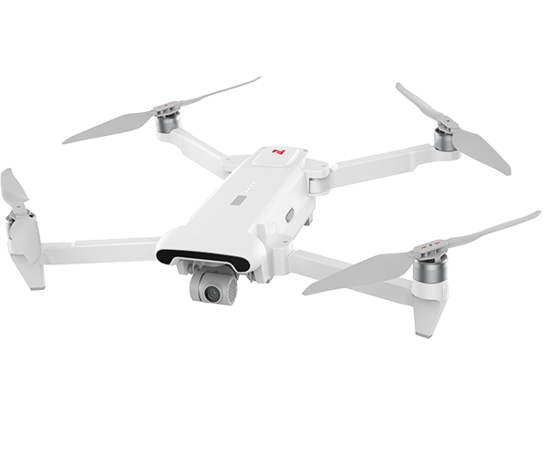

Otros
Drones
Power Banks
Smartwatch
Destornilladores

Slide 55
Producción del bien o prestación del servicio

Slide 56
Diseño interno y externalización de la producción
Producción Just-in-Time
Innovación Abierta y Retroalimentación del Usuario

Slide 57
Formas de ventas y volumen anual a facturar

Slide 58
Formas de venta:
Tiendas en línea oficiales
Tiendas físicas
Minoristas electrónicos
Operadores móviles
Ventas directas a empresas

Slide 59
Volumen anual de facturación
2023: 270.97 mil millones yuanes
2022: 280.04 mil millones yuanes
2021: 328.31 mil millones yuanes
2020: 245.87 mil millones yuanes

Slide 60
Interacción, Marketing, Ventas y Desarrollo

Slide 61
Enfoque centrado en el cliente
Precios competitivos
Adaptación ágil a las demandas del mercado
Ecosistema de productos

Slide 62
Alexander Prada
Jose Machicado
Joel Escobar
Miguel Gayoso

